Slide 1

БЮДЖЕТ ДЛЯ ГРАЖДАН
Амурзетское сельское поселение Октябрьского муниципального района Еврейской автономной области
Администрация Амурзетского сельского поселения
Октябрьского муниципального района
Еврейской автономной области
На 2018 год
и плановый период 2019-2020г.
2018 год

Slide 2
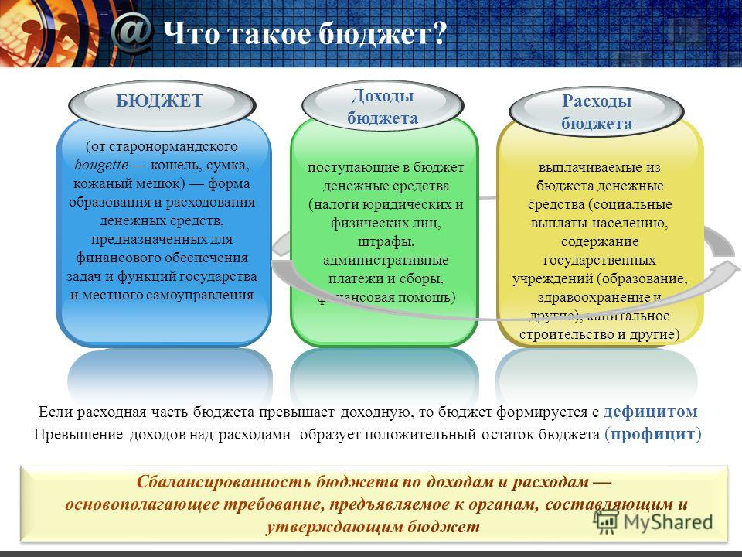

Slide 3
Бюджет Амурзетского сельского поселения формируется в рамках муниципальных программ и непрограммных направлений деятельности
В 2018 году планируется реализация трех муниципальных программ
Наименование | Планируемая сумма затрат (тыс.руб)
1. Развитие и поддержка малого и среднего предпринимательства в муниципальном образовании «Амурзетское сельское поселение» на 2017-2019 года | 10,0
2. Развитие культуры в муниципальном образовании «Амурзетское сельское поселение» на 2017-2019 годы | 13 526,8
3. Сохранение и развитие сети автомобильных дорог на 2017-2019 годы | 1 369,6

Slide 4


Планируемые поступления доходов в бюджет Амурзетского сельского поселения в 2018 году
(тыс. рублей)
Доходы от использования имущества – 820,0
Налог на доходы физических лиц – 8 369,0
Налоговые и неналоговые доходы запланированы в сумме – 13 043,6
Безвозмездные поступления в сумме – 17 211,7
Доходы от оказания платных услуг – 145,0
Единый сельскохозяйственный налог – 810,0
Дотации на выравнивание бюджетной обеспеченности – 14 751,1
Дотация на поддержку мер по обеспечению сбалансированности бюджетов – 1 855,6
Налог на имущество физических лиц – 420,0
Субвенции на государственную регистрацию актов гражданского состояния – 199,8
Акцизы по подакцизным товарам (продукции), производимым на территории РФ – 1 369,6
Субвенции на осуществление первичного воинского учета – 357,8
Субвенции на осуществление передаваемых полномочий – 47,4
Земельный налог –
1 110,0
Всего доходов – 30255,3

Slide 5
Структура доходов на 2018 год

Slide 6
Планируемые поступления доходов в бюджет Амурзетского сельского поселения в 2019 году
(тыс. рублей)
Налог на доходы физических лиц – 8 423,0
Доходы от использования имущества – 130,0
Налоговые и неналоговые доходы запланированы в сумме – 12 702,9
Безвозмездные поступления в сумме – 10 391,3
Доходы от оказания платных услуг – 145,0
Единый сельскохозяйственный налог – 810,0
Дотации на выравнивание бюджетной обеспеченности –
8 338,5
Дотация на поддержку мер по обеспечению сбалансированности бюджетов – 1 443,9
Налог на имущество физических лиц – 450,0
Субвенции на государственную регистрацию актов гражданского состояния – 199,8
Прогнозируемые поступления доходов в бюджет муниципального образования в 2018 году составляют – 23 094,2
Акцизы по подакцизным товарам (продукции), производимым на территории РФ – 1 544,9
Субвенции на осуществление первичного воинского учета – 361,7
Субвенции на осуществление передаваемых полномочий – 47,4
Земельный налог –
1 200,0
Всего доходов –
23 094,2

Slide 7
Планируемые поступления доходов в бюджет Амурзетского сельского поселения в 2020 году
(тыс. рублей)
Налог на доходы физических лиц – 8 986,0
Доходы от использования имущества – 130,0
Налоговые и неналоговые доходы запланированы в сумме – 13 475,0
Безвозмездные поступления в сумме – 8 011,7
Доходы от оказания платных услуг – 145,0
Единый сельскохозяйственный налог – 810,0
Дотации на выравнивание бюджетной обеспеченности – 7 389,5
Дотация на поддержку мер по обеспечению сбалансированности бюджетов – 0
Налог на имущество физических лиц – 450,0
Субвенции на государственную регистрацию актов гражданского состояния – 199,8
Акцизы по подакцизным товарам (продукции), производимым на территории РФ – 1 609,0
Субвенции на осуществление первичного воинского учета – 375,0
Субвенции на осуществление передаваемых полномочий – 47,4
Земельный налог –
1 345,0
Всего доходов –
21 486,7

Slide 8
Распределение расходов на 2018 год
(тыс. рублей)
Общегосударственные вопросы – 12 344,7
Национальная безопасность и правоохранительная деятельность – 70,0
Национальная оборона – 407,8
Жилищно-коммунальное хозяйство –
1 390,0
Культура и кинематография – 13 611,7
Межбюджетные трансферты – 407,0
Физическая культура и спорт – 14,5
Социальная политика – 480,0
Национальная экономика –
1 529,6

Slide 10
Распределение расходов на 2019 год
(тыс. рублей)
Общегосударственные вопросы – 8 792,8
Национальная безопасность и правоохранительная деятельность – 2,0
Национальная оборона – 362,7
Жилищно-коммунальное хозяйство –
5,0
Культура и кинематография – 11 487,8
Межбюджетные трансферты – 407,0
Физическая культура и спорт – 1,0
Социальная политика – 480,0
Национальная экономика –
1 555,9

Slide 11
Распределение расходов на 2020 год
(тыс. рублей)
Общегосударственные вопросы – 8 288,0
Национальная безопасность и правоохранительная деятельность – 2,0
Национальная оборона – 376,0
Жилищно-коммунальное хозяйство –
5,0
Культура и кинематография – 10 307,7
Межбюджетные трансферты – 407,0
Физическая культура и спорт – 1,0
Социальная политика – 480,0
Национальная экономика –
1 620,0

Slide 12
СПАСИБО ЗА ВНИМАНИЕ

